Slide 1
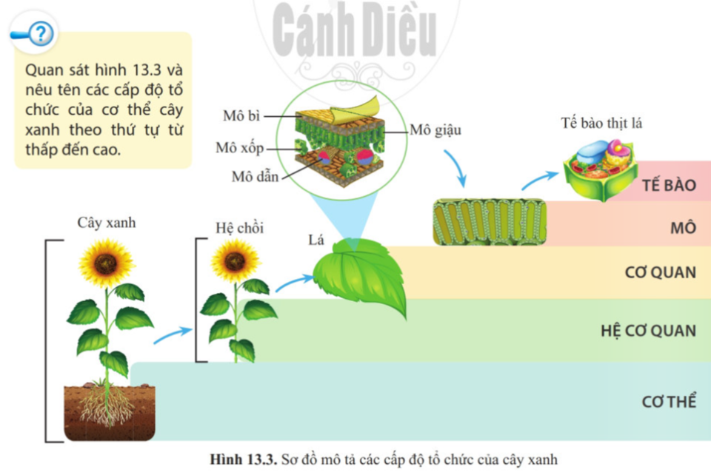
HS quan sát hình 13.3, 13.4 và 13.5

Slide 2
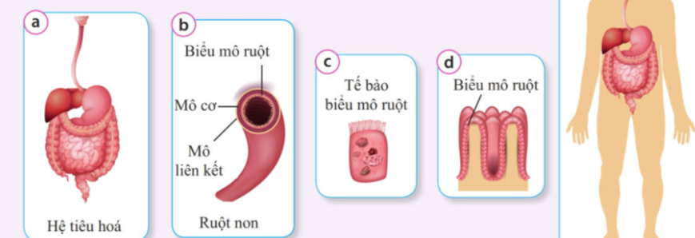
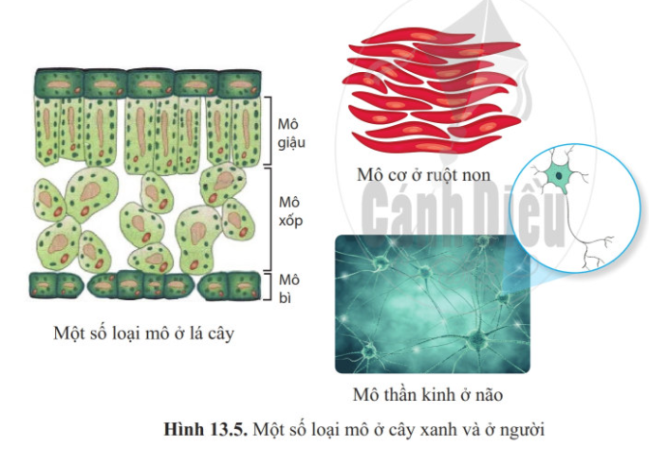
Hình 13.4. Sơ đồ mô tả các cấp độ tổ chức của cơ thể người

Slide 3
HS quan sát hình 13.3, hình 13.4, 13.5, thảo luận theo cặp 5p- thực hiện các yêu cầu sau:
Bàn 1- ND1: Quan sát hình 13.3, liệt kê các cấp độ tổ chức của cơ thể cây xanh theo thứ tự từ thấp đến cao.
Bàn 2- ND 2: Quan sát các hình trong hình 13.4, sắp xếp các hình đó theo cấp độ tổ chức của cơ thể người từ thấp đến cao và gọi tên của các cấp độ đó
Bàn 3- ND 3: Quan sát các loại mô trong hình 13.4, 13.5: Nhận xét hình dạng, kích thước của các tế bào trong từng loại mô; kể tên các loại mô cấu tạo nên ruột non ở người.
- Bàn 4,5- ND 4: Quan sát hình 13.3, 13.4, kể tên một số cơ quan trong hệ chồi của cây xanh, hệ tiêu hóa của người.

Slide 4
ND 1: Quan sát hình 13.3

Slide 5
ND 2: Quan sát các hình trong hình 13.4, sắp xếp các hình đó theo cấp độ tổ chức của cơ thể người từ thấp đến cao và gọi tên của các cấp độ đó
e
Hình c (tế bào) → hình d (mô) → hình b (cơ quan) → hình a (hệ cơ quan) → Hình e (cơ thể).

Slide 6
Quan sát Hình 13.5
ND 3: Nhật xét về hình dạng, kích thước của các tế bào trong từng loại mô.
- Mô thần kinh: tế bào có dạng hình sao, kéo dài (nơron).
Mô cơ ở ruột non: tế bào dạng thuôn dài, xếp so le.
Mô ở lá: tế bào hình chữ nhật, xếp cạnh nhau, kích thước lớn

Slide 7
ND 3: kể tên các loại mô cấu tạo nên ruột non ở người.

Slide 8
ND 4: Quan sát hình 13.3, 13.4, kể tên một số cơ quan trong hệ chồi của cây xanh, hệ tiêu hóa của người.

Slide 9
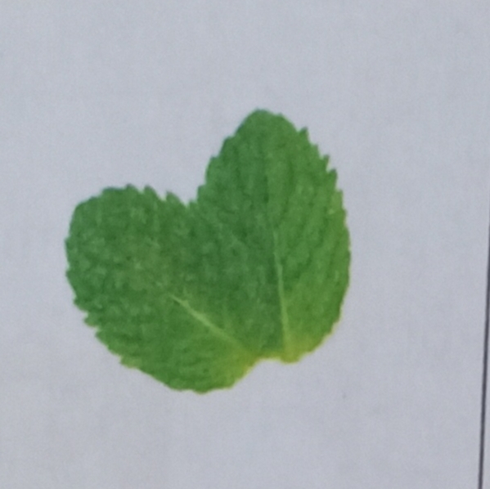
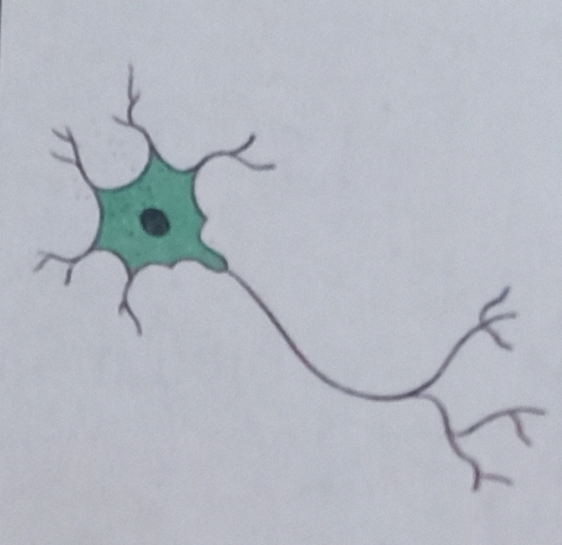
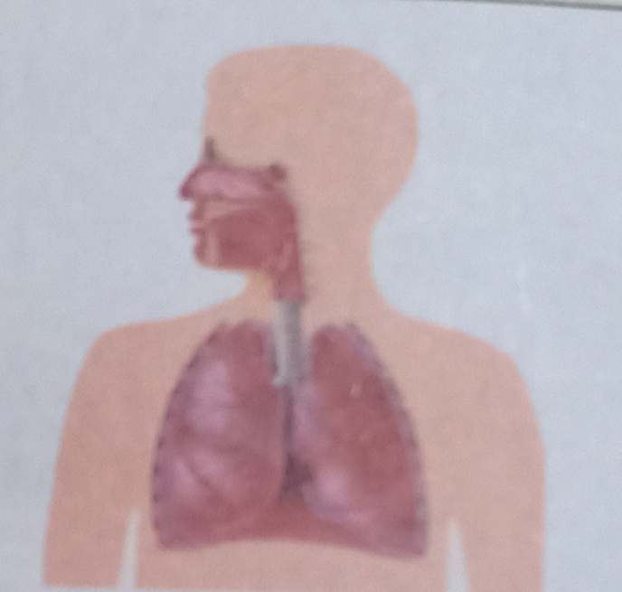
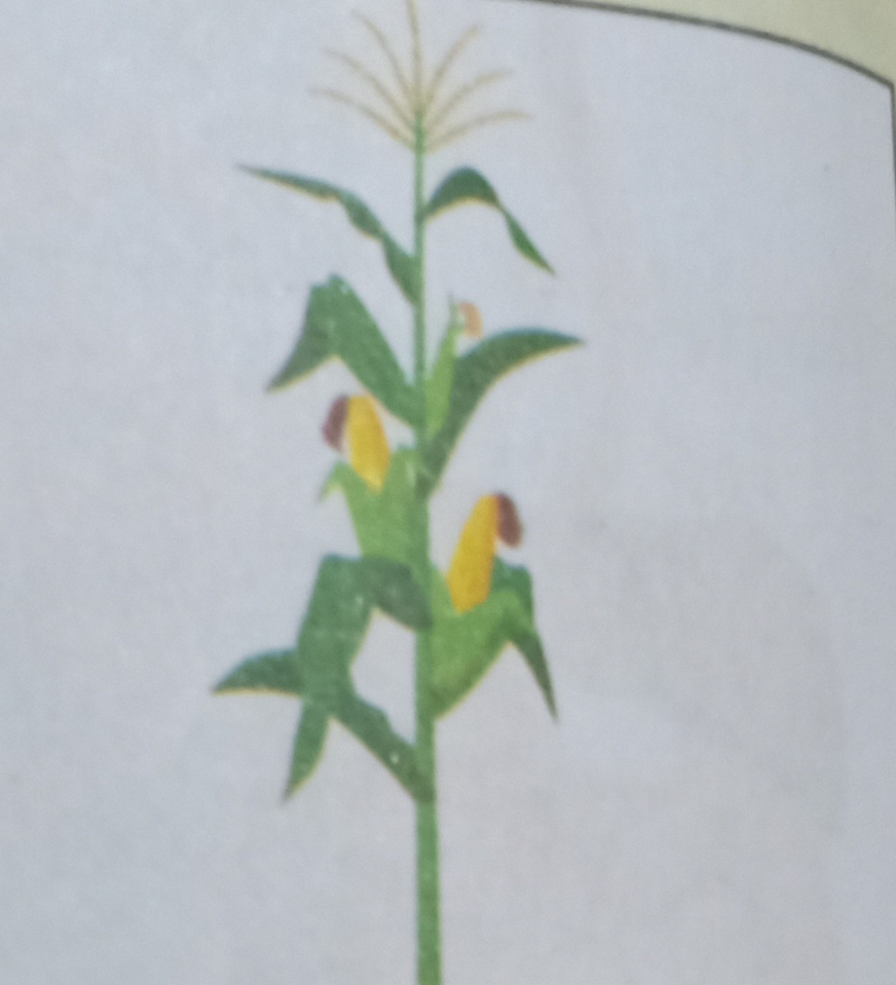
Nêu tên cấp độ tổ chức tương ứng với mỗi cấu trúc đã cho trong bảng 13.2 và tên của cấp độ tổ chức liền kề cao hơn nó trong thức tự tổ chức cơ thể.
Cấu trúc
Tên cấp độ tổ chức | Cơ quan
Tên cấp độ tổ chức liền kề cao hơn | Hệ cơ quan
Tế bào
Hệ cơ quan
Hệ chồi
Mô
Cơ thể
Cơ thể

Slide 10
Các cấp độ tổ chức cấu tạo của cơ thể cây xanh
Tế bào
Mô bì
Mô xốp
Mô
Mô dẫn
Cơ quan
Mô dậu
Hệ cơ quan
Cơ thể

